Slide 1
Базы данных
"Цивилизация развивается за счёт расширения числа важных операций, которые можно выполнять, не думая о них".
Альфред Норт Уайтхед, британский математик, логик, философ
Лекция 1. Введение.
Терминология. Модели данных.

Slide 2
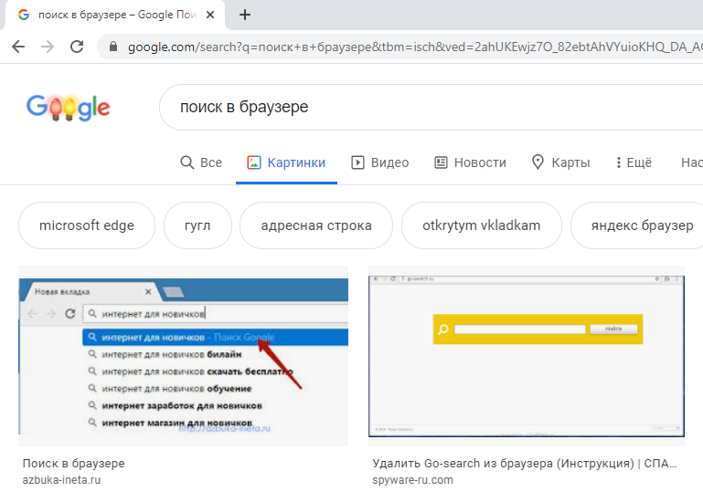
Зачем нужны базы данных?

Slide 3
Содержание курса
Лекции (42 часа):
Модели данных
Язык SQL
СУБД, физическая организация данных
Проектирование баз данных
Программирование для баз данных
Форма оценивания – экзамен
Семинары (32 часа):
Язык SQL. Написание и оптимизация запросов
Проектирование баз данных
Программирование для баз данных: триггеры, хранимые процедуры и функции
Форма оценивания – домашнее задание, контрольная работа
Практические занятия (20 часов):
Язык SQL: создание базы данных, написание запросов, представления (л.р.1-4)
Создание приложения к БД (л.р. 5)
Создание процедурных объектов (триггеры, хранимые процедуры и функции) (л.р.6-7)
Форма оценивания – защита лабораторных работ
Консультации онлайн: https://meet.jit.si/ipkarpova
(время согласовывается с преподавателем по почте karpova_ip@mail.ru)

Slide 4
План вводной лекции:
Часть I:
Список литературы
Предпосылки появления баз данных
Терминология
Часть II:
Компоненты системы баз данных
Основные функции СУБД
Уровни представления данных (архитектура ANSI/SPARC)
Предметная область. Сущности, атрибуты и связи
Актуализация данных в БД
Часть III:
Понятие модели данных
Структуризация данных по версии CODASYL
Операции над данными
Ограничения целостности
Организация связей

Slide 5
Список литературы
Карпова И.П. Базы данных. Курс лекций и материалы для практических занятий. – Учебное пособие. – Издательство "Питер", 2013. – 240 с. URL: https://publications.hse.ru/books/79801962
Коннолли Т., Бегг К. Базы данных: проектирование, реализация, сопровождение. Теория и практика, 3-е изд.: Пер. с англ.: Уч. пос.– М.: Изд.дом "Вильямс", 2017. – 1439 с.
Грабер М. Введение в SQL. – М.: Лори, 2008. – 378 с.
Изучение основ языка SQL: Метод. указания к лабораторным работам №1-4 по курсу "Базы данных" / МИЭМ НИУ ВШЭ; Сост.: И.П. Карпова, А.С. Вендин. – М., 2019. – 33 с. URL: http://rema44.ru/resurs/study/dblab/lab1_4.pdf
Проектирование реляционных баз данных: Метод. указания по выполнению домашнего задания по курсу "Базы данных" / МИЭМ НИУ ВШЭ; Сост.: Карпова И.П. – М., 2020. – 33 с. URL: http://rema44.ru/resurs/study/dbprj/HomeWork2020.docx
Манифест "Системы баз данных третьего поколения". – Журнал «СУБД»,·1995, № 2. – с. 143-159. – URL: http://rema44.ru/resurs/study/ddb/manifest.html.
ГОСТ 20886-85. Организация данных в системах обработки данных. Термины и определения.
ГОСТ 34.320-96. Информационные технологии. Система стандартов по базам данных. Концепции и терминология для концептуальной схемы и информационной базы. – Межгосударственный стандарт. Дата введения 01.07.2001.
citforum.ru/database – информационно-образовательный сайт по информационным технологиям.
rema44.ru –> Студентам –> Карпова И.П.

Slide 6
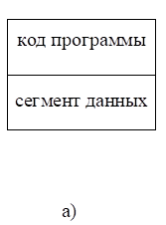
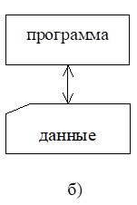
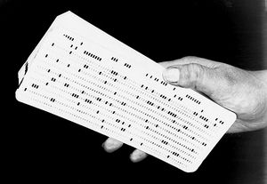
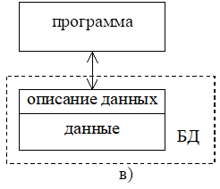
Предпосылки появления баз данных
Основные предпосылки появления баз данных:
Необходимость хранить и обрабатывать большое количество данных.
Разработка методов совместного использования данных.
Эволюция технологий обработки данных:
Массив данных общего пользования в системах, основанных на данных, называется базой данных. База данных (БД) является моделью предметной области информационной системы.

Slide 7
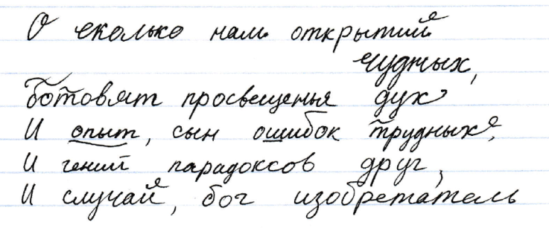
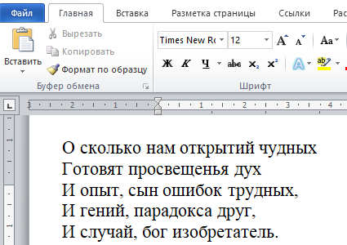
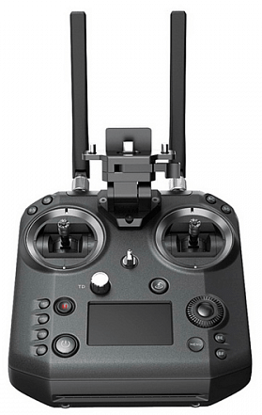
Базы данных: термины
Информация – любые сведения о каком-либо событии, объекте или процессе, являющиеся объектом некоторых операций: восприятия, передачи, преобразования, хранения или использования.
Данные – это информация, зафиксированная в некоторой форме, пригодной для последующей обработки, передачи и хранения, например, находящаяся в памяти ЭВМ или подготовленная для ввода в ЭВМ.
Обработка данных – это совокупность задач, осуществляющих преобразование массивов данных. Обработка данных включает в себя ввод данных в ЭВМ, отбор данных по каким-либо критериям, преобразование структуры данных, перемещение данных на внешней памяти ЭВМ, вывод данных, являющихся результатом решения задач, в табличном или в каком-либо ином удобном для пользователя виде.
Система обработки данных (СОД) – это набор аппаратных и программных средств, осуществляющих выполнение задач по управлению данными.
Управление данными – совокупность функций обеспечения требуемого представления данных, их накопления и хранения, обновления, удаления, поиска по заданному критерию и выдачи данных. [ГОСТ 20886-85]

Slide 8
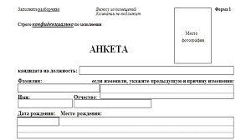
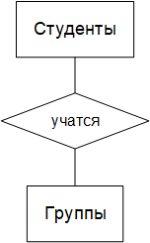
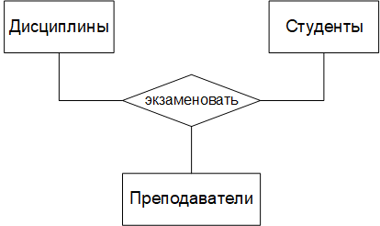
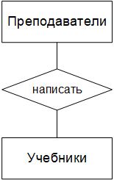
Базы данных: термины
База данных (БД) – это совокупность взаимосвязанных структурированных данных, относящихся к определенной предметной области и организованных так, чтобы обеспечить независимость данных от программ обработки. Фактически база данных – это модель предметной области (ПрО).

Slide 9
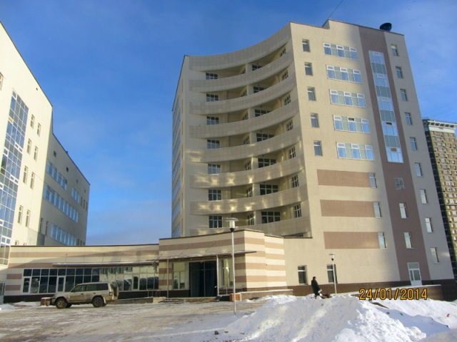
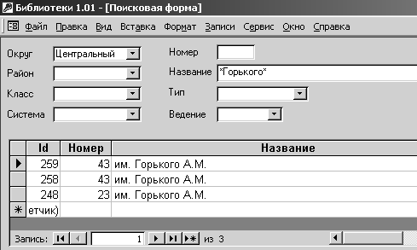
Базы данных: термины
Предметная область (ПрО) – часть реального мира, подлежащая изучению с целью организации управления и, в конечном итоге, автоматизации.
Ведение базы данных – деятельность по обновлению, восстановлению и изменению структуры базы данных с целью обеспечения её целостности, сохранности и эффективности использования [ГОСТ 20886-85].
Система управления базами данных (СУБД) – это совокупность программ и языковых средств, предназначенных для управления данными в базе данных, ведения базы данных и обеспечения взаимодействия её с прикладными программами [ГОСТ 20886-85].
Автоматизированная информационная система (АИС) представляет собой совокупность данных, экономико-математических методов и моделей, технических, программных средств и специалистов, предназначенную для обработки информации и принятия управленческих решений.

Slide 10
Банк данных (БнД)
Банк данных (БнД) – это автоматизированная информационная система, включающая в свой состав комплекс специальных методов и средств (математических, информационных, программных, языковых, организационных и технических) для поддержания динамической информационной модели предметной области с целью обеспечения информационных запросов пользователей.
Банк данных должен:
Обеспечивать информационные потребности внешних пользователей.
Обеспечивать возможность хранения и модификации больших объёмов многоаспектных данных.
Обеспечивать заданный уровень достоверности хранимых данных и их непротиворечивость.
Обеспечивать доступ к данным только пользователям с соответствующими полномочиями.
Обеспечивать поиск данных по произвольной группе признаков.
Удовлетворять заданным требованиям по производительности при обработке запросов.
Иметь возможность реорганизации при изменении границ ПО.
Обеспечивать выдачу пользователям данных в различной форме.
Обеспечивать простоту и удобство обращения внешних пользователей к данным.

Slide 11
Компоненты системы баз данных
Основным принципом организации базы данных является совместное хранение данных и их описаний. Это отличает базу данных от любого другого набора данных, хранящихся в ЭВМ.
Описание базы данных хранится в так называемом словаре-справочнике данных (ССД) или каталоге данных.
Хранение данных вместе с их описанием и позволяет обеспечивать независимость данных от программ, т.е. интерпретация данных определяется не программой, а описанием данных.

Slide 12
Основные функции СУБД
Прикладное программное обеспечение
ППО, пользователи
Система управления базами данных
Операционная система
«железо»
База данных
Обеспечение доступа ППО (пользователей) к базе данных
Управление базой данных

Slide 13
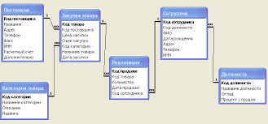
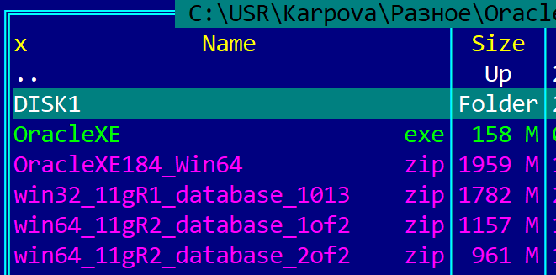
Уровни представления данных (архитектура ANSI/SPARC)
Концептуальный уровень: поддерживает единый взгляд на базу данных, общий для всех её приложений и независимый от них и от среды хранения.
Схема базы данных – это описание базы данных в терминах конкретной модели данных.
Внутренний уровень: схема хранения данных в среде хранения.
Внешний уровень (внешние схемы): предназначены для групп пользователей.

Slide 14
Уровни представления данных (архитектура ANSI/SPARC)
Физическая независимость данных:
возможность поменять схему хранения без изменения концептуального уровня.
Логическая независимость данных:
возможность поменять внешние схемы без изменения концептуального уровня;
возможность внести изменения в схему базы данных (на концептуальном уровне) без изменения внешних схем.

Slide 15
Предметная область. Сущности и атрибуты
Предметная область (ПО) информационной системы рассматривается как совокупность реальных процессов и объектов (сущностей), представляющих интерес для её пользователей.
Сущности: базовые и зависимые.
Факультеты –>
Образовательные программы –>
Группы –>
Студенты
Тип сущности. Экземпляр сущности.
Типы: Студент Автомобиль Документ Кинофильм
Экземпляр: студент Иванов Петр Сергеевич
Для каждого типа сущности необходимо определить имя.

Slide 16
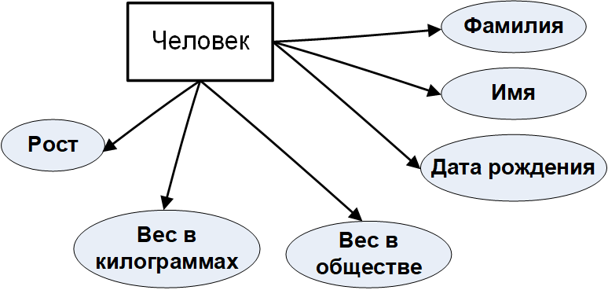
Атрибуты сущностей
Атрибуты: характеристики сущностей. Атрибуты бывают:
1. Идентифицирующие и описательные атрибуты.
ИНН ГНЗ Фамилия Название Количество
2. Составные и простые атрибуты.
Паспортные данные ФИО Название Стоимость Пол
3. Однозначные и многозначные атрибуты.
Фамилия Название Количество Телефон Образование
4. Основные и производные атрибуты.
Фамилия Название Модель Возраст Аббревиатура
5. Обязательные и необязательные.
Фамилия Название Модель Телефон Вес
Для каждого атрибута необходимо определить название, указать тип данных и описать ограничения целостности – множество значений, которые может принимать данный атрибут.

Slide 17
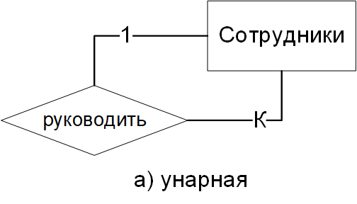
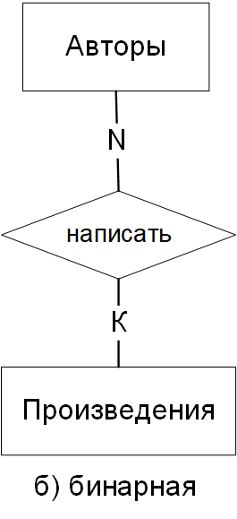
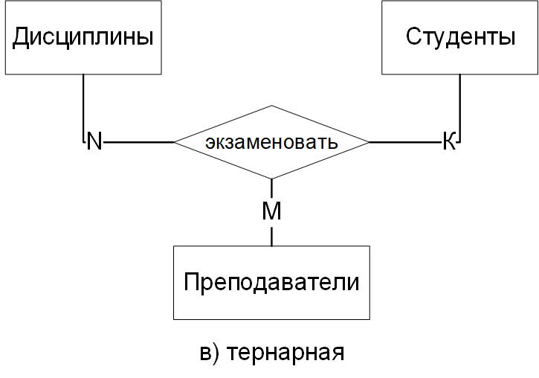
Предметная область. Связи
Связь – это осмысленная ассоциация между сущностями. Для связи указываются:
название,
вид (факультативная или обязательная),
степень (унарная, бинарная, тернарная или n-арная),
кардинальность (1:1, 1:n или m:n).
Название связи: определяется предметной областью. Например: студент учится в группе.
Экземпляр связи: относится к конкретным экземплярам сущностей. Например: студент Попов А.Н. учится в группе СТ-101.
Степень определяется количеством типов сущностей, входящих в связь.

Slide 18
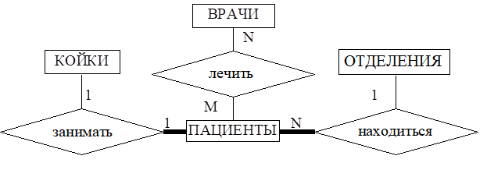
Предметная область. Связи
Кардинальность связи определяется количеством экземпляров сущностей, входящих в связь.
Связи, приведённые на рисунке, с учётом семантики означают следующее:
пациент–койка (1:1) – каждый пациент занимает одну койку, каждая койка в каждый момент времени может быть занята только одним пациентом;
палата–пациент (1:n) – каждый пациент находится в одном отделении, в каждом отделении могут находиться несколько пациентов;
пациент–врач (n:m) – каждый пациент может лечиться у нескольких врачей, каждый врач может лечить несколько пациентов.

Slide 19
Актуализация данных в БД
Каждому моменту времени можно сопоставить некоторое состояние предметной области. Состояния ПО должны подчиняться совокупности правил, которые характеризуют семантику предметной области.
Для того чтобы обеспечить соответствие базы данных текущему состоянию предметной области, база данных динамически обновляется (периодически или в режиме реального времени). Это обновление называется актуализацией данных.
Актуализация может проводиться:
вручную, если изменения в данные вносит пользователь;
автоматизировано, если изменения инициируются пользователем, но выполняются программно;
автоматически, если данные поступают в электронном виде и обрабатываются программой без участия человека.
Контроль правильности вносимых изменений: все изменения данных должны соответствовать ограничениям целостности предметной области. Контроль может осуществляться: вручную, программно, с помощью дополнительных средств СУБД и на уровне базы данных (с помощью т.н. ограничений целостности базы данных - правил, которым должны удовлетворять значения элементов данных в базе данных).

Slide 20
Понятие модели данных
Модель данных – это совокупность правил порождения структур данных в базе данных, операций над ними, а также ограничений целостности, определяющих допустимые связи и значения данных, последовательность их изменения [ГОСТ 20886-85].
Модель данных состоит из трёх частей:
1. Набор типов структур данных.
Здесь можно провести аналогию с языками программирования, в которых тоже есть предопределённые типы структур данных, такие как скалярные данные, векторы, массивы, структуры (например, тип struct в языке Си) и т.д.
2. Набор операторов или правил вывода, которые могут быть применены к любым правильным примерам типов данных, перечисленных в (1), чтобы находить, выводить или преобразовывать информацию, содержащуюся в любых частях этих структур в любых комбинациях.
3. Набор общих правил целостности, которые прямо или косвенно определяют множество непротиворечивых состояний базы данных и/или множество изменений её состояния.

Slide 21
Типы структур данных. Версия CODASYL
Структуризация данных базируется на использовании концепций "агрегации" и "обобщения". Один из первых вариантов структуризации данных был предложен Ассоциацией по языкам обработки данных (Conference on Data Systems Languages, CODASYL):
Элемент данных – наименьшая поименованная единица данных, к которой СУБД может обращаться непосредственно и с помощью которой выполняется построение всех остальных структур.
Для каждого элемента данных должны быть определены название и тип.
Примеры:
Фамилия Название Длина Цвет Размер Количество Дата визита

Slide 22
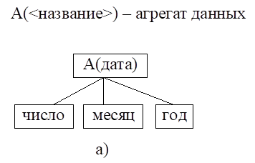
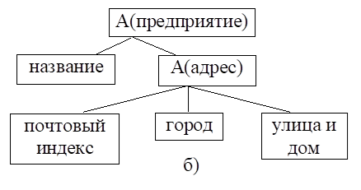
Версия CODASYL. Агрегаты
Агрегат данных – поименованная совокупность элементов данных внутри записи, которую можно рассматривать как единое целое. Агрегат может быть простым (включающим только элементы данных, рис. а) и составным (включающим наряду с элементами данных и другие агрегаты, рис. б).
Для каждого агрегата должны быть определены название и структура.

Slide 23
Версия CODASYL. Запись
Запись – поименованная совокупность элементов данных или элементов данных и агрегатов. Запись – это агрегат, не входящий в состав никакого другого агрегата; она может иметь сложную иерархическую структуру, поскольку допускается многократное применение агрегации. Различают тип записи (её структуру) и экземпляр записи, т.е. запись с конкретными значениями элементов данных.
Одна запись описывает свойства одной сущности ПО (экземпляра).
Иногда термин "запись" заменяют термином "группа".
Пример записи типа "Сотрудник":
Ключевые поля.

Slide 24
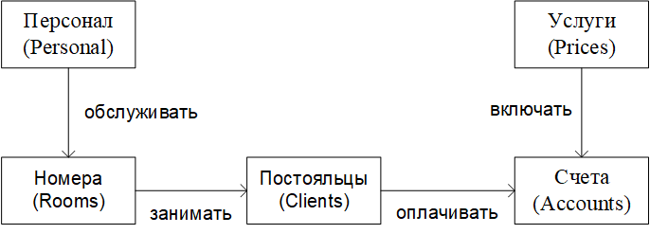
Версия CODASYL. Набор. База данных
Набор (или групповое отношение) – поименованная совокупность записей, образующих двухуровневую иерархическую структуру. Каждый тип набора представляет собой связь между двумя или несколькими типами записей. Для каждого типа набора один тип записи объявляется владельцем набора, остальные типы записи объявляются членами набора.
Фрагмент диаграммы Бахмана для БД «Отель":
База данных – поименованная совокупность экземпляров групп и групповых отношений.

Slide 25
Операции над данными
Модель данных определяет множество действий, которые допустимо производить над некоторой реализацией БД для её перевода из одного состояния в другое. Это множество соотносят с языком манипулирования данными (Data Manipulation Language, DML).
Любая операция над данными включает в себя селекцию данных (select). Условие селекции – это некоторый критерий отбора данных, в котором могут быть использованы логическая позиция элемента данных, его значение и связи между данными.
По типу производимых действий различают следующие операции:
выборка (чтение) данных из БД;
добавление (запись) данных в БД;
удаление данных из БД;
модификация (изменение) данных БД;
формирование / изменение / удаление связей между данными.
Обработка данных в БД осуществляется с помощью процедур базы данных – транзакций. Транзакцией называют упорядоченное множество операций, переводящих БД из одного согласованного состояния в другое.

Slide 26
Ограничения целостности
Ограничения целостности – это правила, которым должны удовлетворять значения элементов данных и связей между ними.
Ограничения целостности делятся на:
явные (включаются в структуру базы данных с помощью средств языка контроля данных (DCL, Data Control Language)),
неявные (определяются самой структурой данных).
Также различают статические и динамические ограничения целостности. Статические ограничения присущи всем состояниям ПО, а динамические определяют возможность перехода ПО из одного состояния в другое.
За выполнением ограничений целостности следит СУБД в процессе своего функционирования. Она проверяет ограничения целостности каждый раз, когда они могут быть нарушены (например, при добавлении данных, при удалении данных и т.п.), и гарантирует их соблюдение.
Таким образом, ограничения целостности обеспечивают логическую непротиворечивость данных при переводе БД из одного состояния в другое.

Slide 27
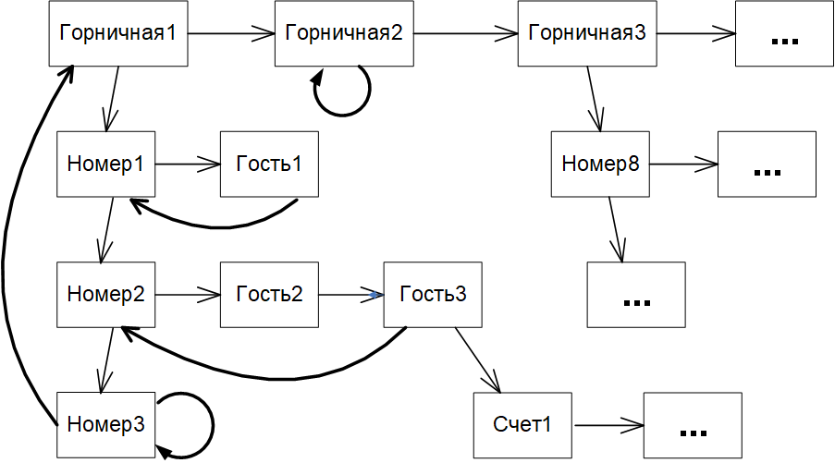
Версия CODASYL. Организация связей
Связи между записями выполняются в виде указателей, т.е. каждая запись хранит ссылку на другую однотипную запись (или признак конца списка) и ссылки на списки подчинённых записей, связанных с ней групповыми отношениями.
Пример фрагмента БД "Отель":

Slide 28
Удаление / добавление данных (записей)
В моделях данных, основанных на версии CODASYL, при добавлении новой записи ее нужно включить в список записей.
При этом необходимо учесть:
1. Способ упорядочения записей.
Поддерживаются три способа упорядочения:
Очередь – добавление в конец списка (FIFO – first input, first output).
Стек – добавление в начало списка (LIFO – last input, first output).
Сортировка по значению ключа. Задается ключевое поле (группа полей), и вновь поступившая запись добавляется в упорядоченный список в соответствии со значением этого поля (значением ключа).
2. Режим включения подчинённых записей в групповое отношение.
Режим включения бывает автоматический и ручной.
При автоматическом режиме подчинённая запись связана с записью-владельцем обязательной связью, поэтому она включается в групповое отношение и прикрепляется к записи-владельцу в момент внесения в БД.
При ручном режиме включения подчинённая запись может находиться в БД и не быть прикрепленной к записи-владельцу. Она вручную включается в групповое отношение тогда, когда это отношение (связь) возникает.

Slide 29
Удаление / добавление данных (записей)
При удалении записи-владельца необходимо решить, что делать с подчиненными записями.
3. Режим исключения подчинённых записей. Режим исключения определяется классом членства. Различают три класса членства:
– фиксированный: записи с фиксированным членством удаляются вместе с записью-владельцем;
– обязательный: записи с обязательным членством должны быть удалены до удаления записи-владельца;
– необязательный: записи с необязательным членством при удалении записи-владельца останутся в БД.

Slide 30
Список литературы
Карпова И.П. Базы данных. Курс лекций и материалы для практических занятий: Учеб. пособие. – СПб., "Питер", 2013. – 240 с. – глава 1."Основные сведения". – https://publications.hse.ru/mirror/pubs/share/direct/259052819
Коннолли Т., Бегг К. Базы данных. Проектирование, реализация и сопровождение. Теория и практика: учебник / пер. с англ. – М. и др.: Вильямс, 2017. – 1439 с. – часть I. "Основные сведения".
Кузнецов С.Д. Основы баз данных. – "Издательство Интернет-университет информационных технологий – ИНТУИТ.ру", 2005. – 488 с. – http://citforum.ru/database/osbd/glava_1.shtml#_1_1 – Лекция 1. Базы данных и файловые системы.

